Slide 1

Logiciel de gestion d’articles de journaux
Une production Ninjava

Slide 2
PLAN
INTRODUCTION
I. Présentation du produit, solutions utilisées et résultats
1. Récupération des flux
2. Récupération des articles
3. Utilisateurs & abonnements
4. Noms propres & liens Wikipedia
5. Hot Topics
6. Journal personnalisé
II. Démonstration de l’application
CONCLUSION : retour d’expérience
Notes:
Une partie pour l’interface graphique? Ou ça fait plutôt partie de la démonstration?

Slide 3

INTRODUCTION
Présentation de l’équipe
Organisation et fonctionnement
Diagramme de classes :
Voir le diagramme

Slide 4
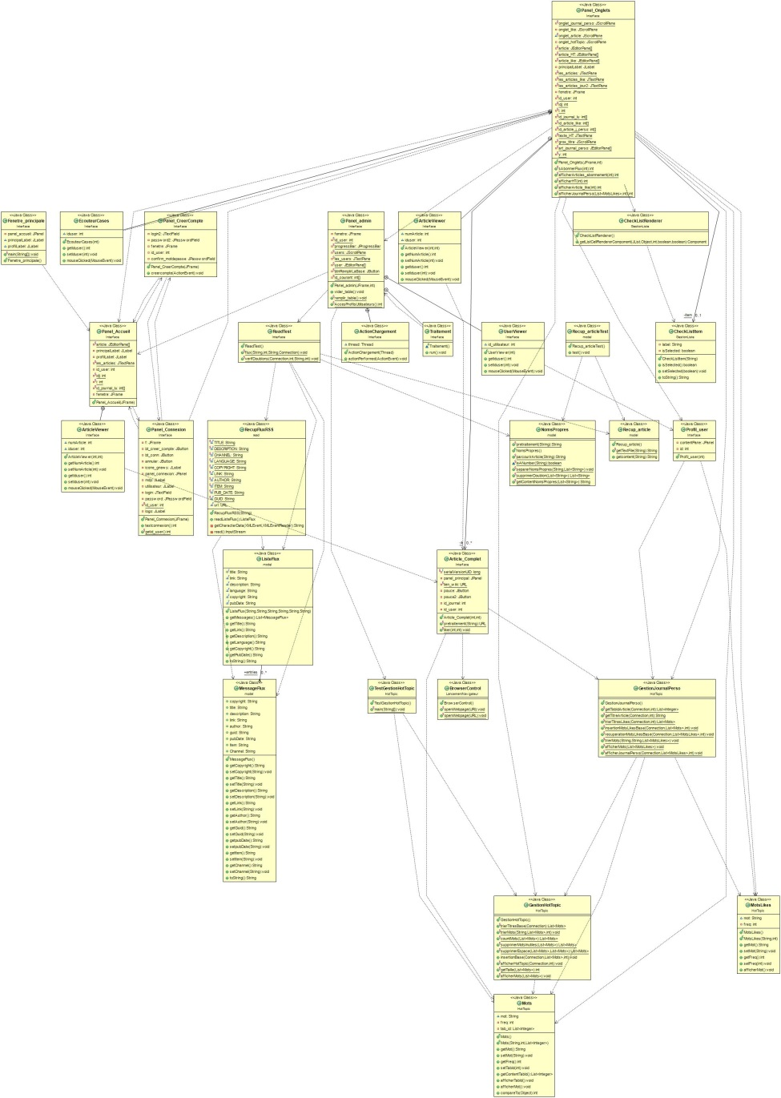
Notes:
???

Slide 5
1. PRÉSENTATION DU PRODUIT, SOLUTIONS UTILISÉES ET RÉSULTATS

Slide 6
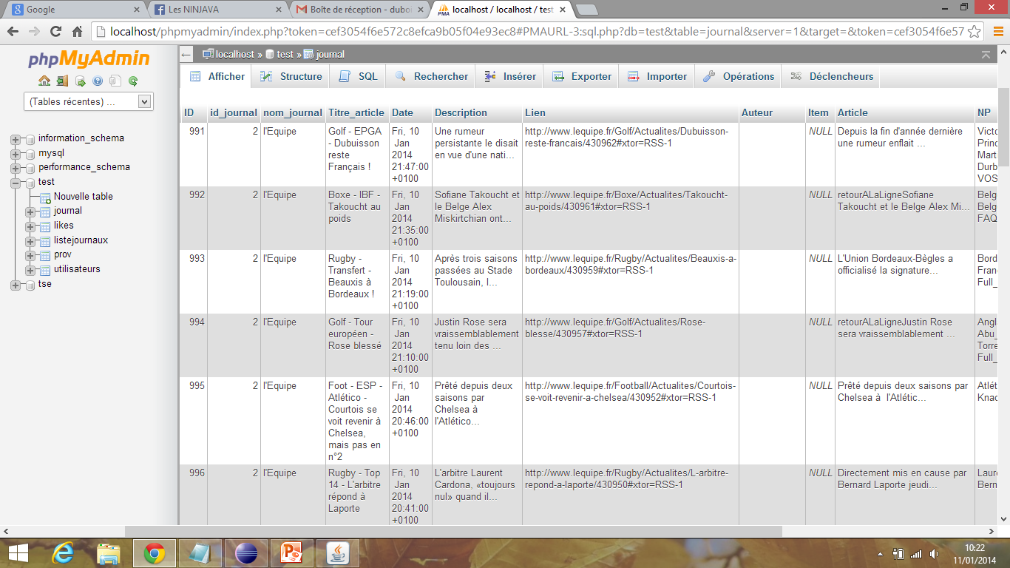
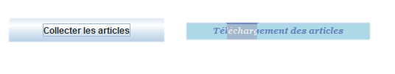

I.1. RÉCUPÉRATION DES FLUX
Menu de la collecte d’articles
Visualisation des articles collectés dans la base de données

Slide 7
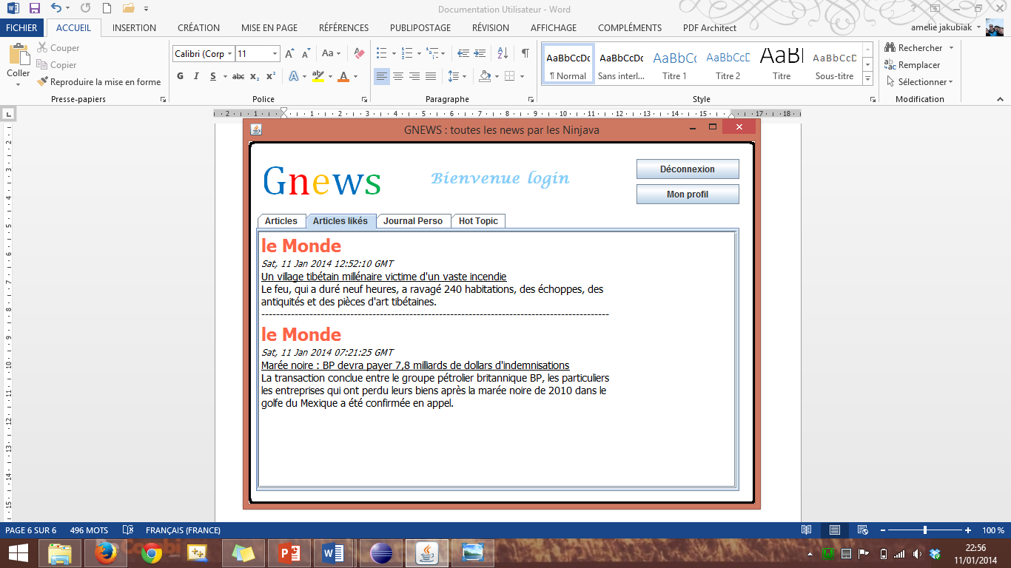
Affichage sur l’interface:
Solution :
Parcourir la liste de flux RSS d’un journal
Pour chaque flux, identifier les champs
Enregistrement dans la base de données
Résultat :
Positif
Notes:
Expliquer structure d’un flux rss (champs..)
Vérification des doublons à l’enregistrement
Résultat: bon fonctionnement (pas d’erreur)

Slide 8
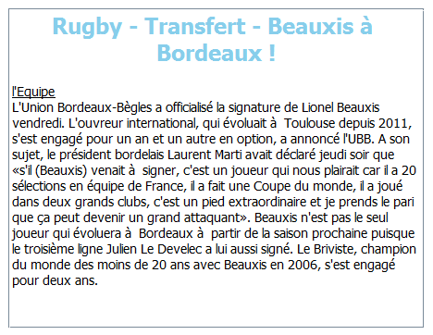
I.2. RÉCUPÉRATION DES ARTICLES
Visualisation d’un article dans l’interface avec toutes ses infos
Notes:
Expliquer article pas dans le flux rss
Besoin d’une méthode à part

Slide 9
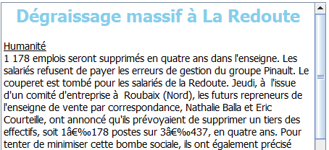
Limites de la récupération:
SOLUTION :
Utilisation du site http://fivefilters.org
Récupération du flux et post-traitement
Insertion base
RÉSULTAT :
Positif
Limites : caractères spéciaux
Notes:
À partir du lien de l’article
Passage par five filters
→ article sous forme de flux, uniformisation des différents journaux
Récuperation de la partie correspondant à l’article
Traitement: retirer les balises, les caractères spéciaux
Insertion base
Limites: toujours des caractères spéciaux

Slide 10
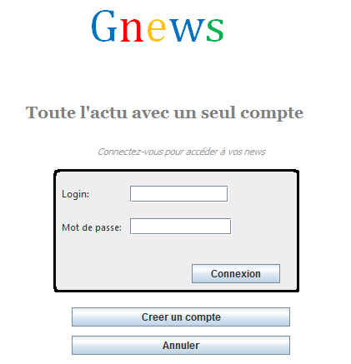
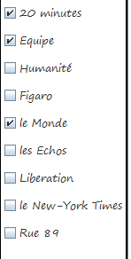
I.3. UTILISATEURS & ABONNEMENTS
Abonnements
Page de connexion
Notes:
Utilisateur connecté a accès à des fonctionnalités supplémentaires

Slide 11
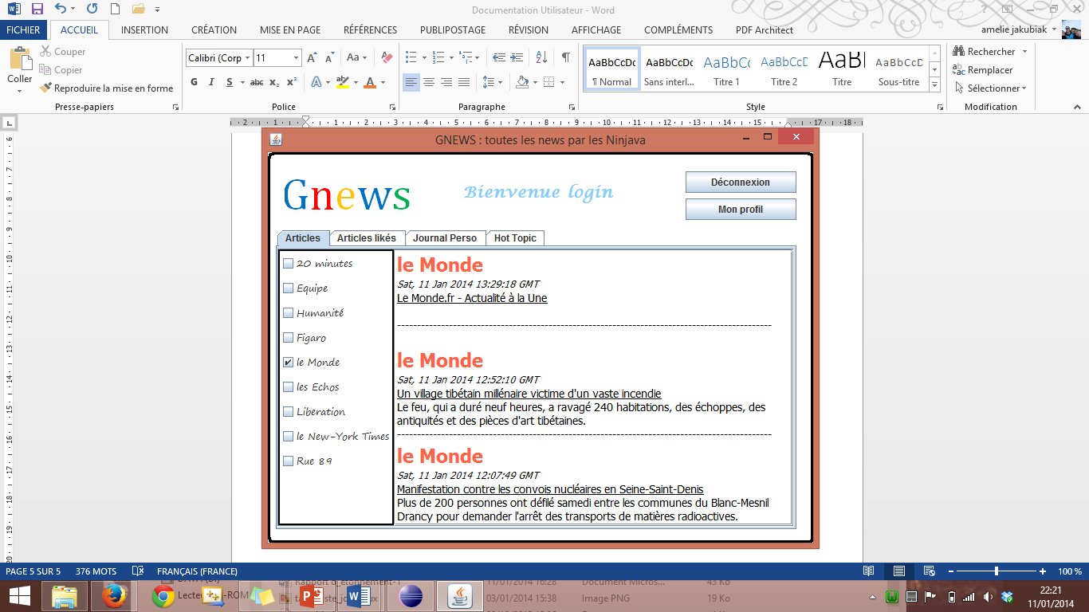
Notes:
Champ abonnement: initialement 000000000 (9*0) .chaque journal a un id. Quand l’utilisateur s’abonne, un 0 devient l’id_journal correspondant
Peut-etre expliquer aussi comment ça a été fait sur l’interface

Slide 12
Solution :
Utilisateur : nouvelle table
Champ abonnements contenant les id des journaux abonnés
Interface
RÉSULTATS :
Positif
Désabonnement impossible
Interface : non coché pour une connexion ultérieure

Slide 13
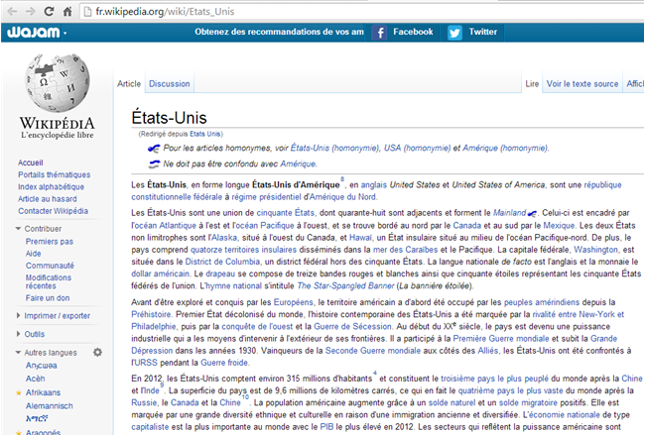
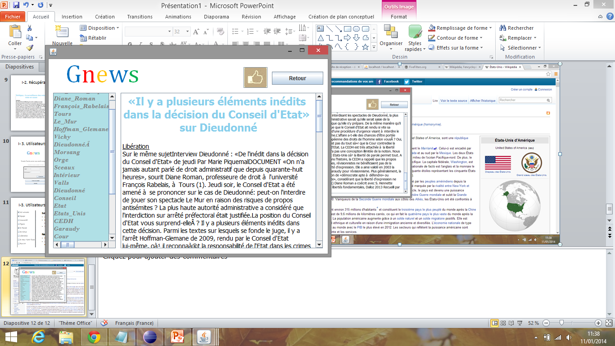
I.4. NOMS PROPRES & LIENS WIKIPEDIA
Liste noms propres de l’article
Page Wikipedia associé à un nom propre
Notes:
Si possible trouver un article avec meilleur résultat de NP

Slide 14
Solution :
Lors de la récupération des articles
Parcours de chaque phrase de l’article
Repérage des majuscules en début de mots
Particularités : noms propres composés, débuts de phrases…
Enregistrement dans la base
Lien wikipedia générique
RÉSULTATS :
Approximatif : mots en majuscules, caractères spéciaux, noms propres à la suite, débuts de phrases…
Notes:
- Expliquer mieux
- Méthode toute faite pour ouverture page web « openwebpage »

Slide 15
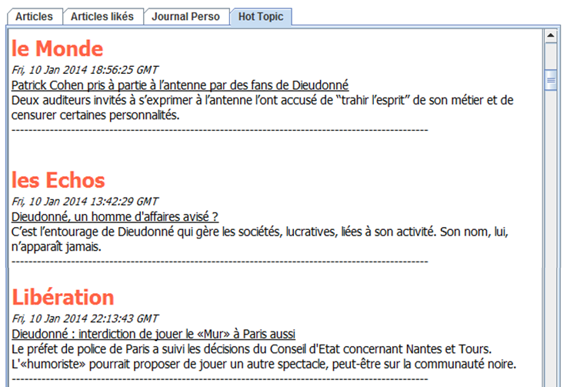
I.5. HOT TOPICS

Slide 16
SOLUTION :
Travail sur les articles récents
Analyse des titres : classement des mots par fréquence
Attribution aux hot topics d’une priorité de 10 à 1 et insertion dans la base
Affichage : 10 sujets hot topics, 3 articles par sujet maximum, en priorité de journaux différents
RÉSULTATS :
Fonctionne, mais de façon basique
Amélioration : travail sur des groupes de mots
Notes:
Recents de moins d’un jour
Titres: Suppression des « mots blancs »
Mots les plus fréquents → hot-topics
Champ dans la table journal de la base pour les hot-topics
Affichage: à partir de la base
Limites:

Slide 17
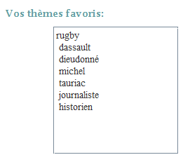
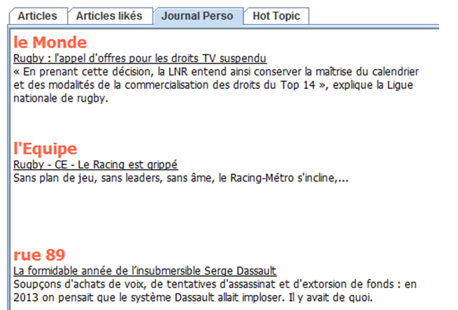
I.6. JOURNAL PERSONNALISÉ
Onglet Journal perso de l’interface
Liste des mots venant des titres d’articles likés

Slide 18
SOLUTIONS :
Sélection des articles en fonction des thèmes likés par l’utilisateur
Analyse des titres des nouveaux articles
Affichage : 4 sujets favoris avec 2 articles par sujet maximum
RÉSULTATS :
Idem hot topics : méthode basique
Manque de temps pour un affichage de « journal »
Notes:
Vincent je te laisse améliorer ça, j’ai un peu oublié comment on a fait!

Slide 19
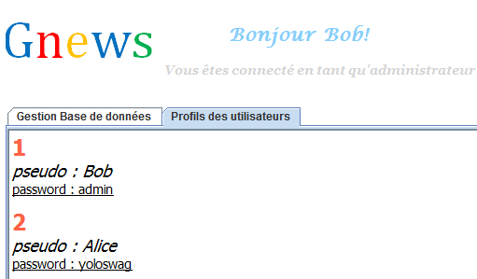

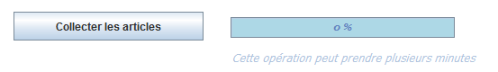
I.7. GESTION ADMINISTRATEUR
Liste des profils des différents utilisateurs avec possibilité d’accéder à leur profil
Menu de la suppression d’articles

Slide 20
DÉMONSTRATION DE L’APPLICATION

Slide 21
CONCLUSION
Toutes les histoires finies !
Apports techniques
Apports méthodologiques
Notes:
Faudra réflechir à ce qu’on dit la !

